Slide 1
Heltalsprogrammering (IP)
Agenda
Indledning - motivation
Eksempler med med enten-eller beslutninger
Hvordan løser man et IP
Hvorfor er IP svært? (utopia: gøre IP til et LP?)
TSP - Et klassisk IP der (næsten) ikke kan formuleres matematisk
Brug af binære variable at håndtere faste omkostninger og opstillingstid

Slide 2
Hvorfor heltalsprogramering?
Mange variable kan i sagens natur kun være heltallige
Antal producerede biler i måned y
Skal kunde besøges dag x ?
Skal depot opføres i by z ?
Det giver klart ikke mening at producere 267,6 biler (afrunde???)
De to sidste eksempler på binære (0-1) variable

Slide 3
Afrunding fra LP model
Hvis man fra LP model (for et produktionsplanlægningsproblem) fik output:
Produktionsplan:
producer
231,8 stk. af produkt 1
348,1 stk. af produkt 2
723,6 stk. af produkt 3
afrunde til
232
348
724

Slide 4
Afrunding fra LP model
Der er selvfølgelig principielle problemer ved dette (se næste figur)
Den naturlige op/nedrunding kan give ikke-brugbar løsning
Den ”nærmeste” brugbare heltalsløsning ikke nødvendigvis optimal
For produktionsplanlægnings problemet, skitseret lige før, vil man typisk blot af/ned runde LP løsning (overkill at bruge IP)

Slide 5
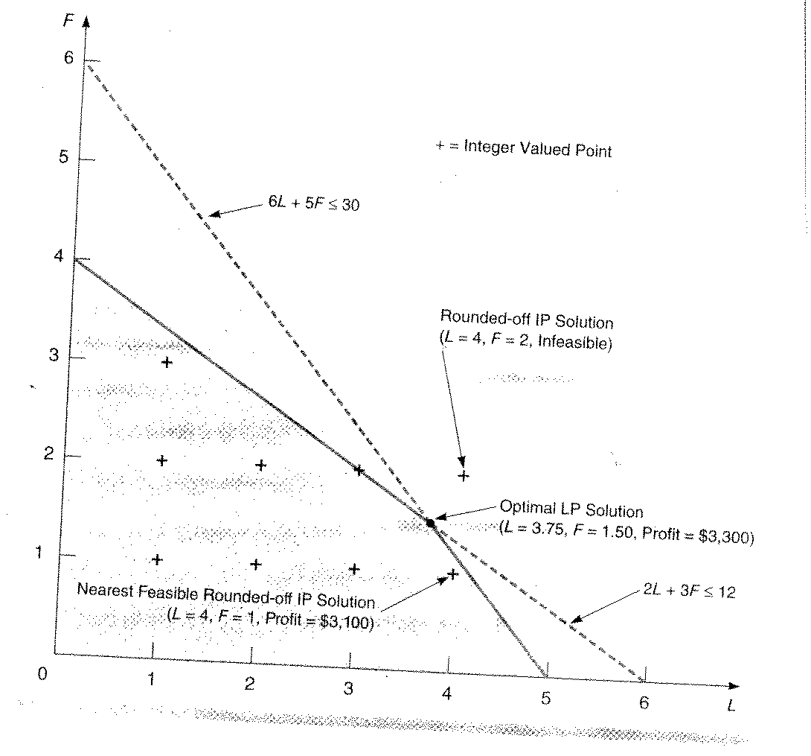
Afrunding fra LP model
Et eksempel ”sakset” fra en anden lærebog Kriterie funktionen er max 600L + 700F
Optimal IP løsning

Slide 6
Eksempler med med enten-eller beslutninger
Intro eksempel fra HL: det såkaldte prototype eksempel
Set covering

Slide 7
Prototype eksempel fra HL

Slide 8
Prototype eksempel fra HL
HL forsøger putte lidt begrebsafklaring ind over:
Så denne kaldes mutually exclusive alternative
Og disse kaldes contingent decisions

Slide 9
Set covering
Input
Modellering

Slide 10
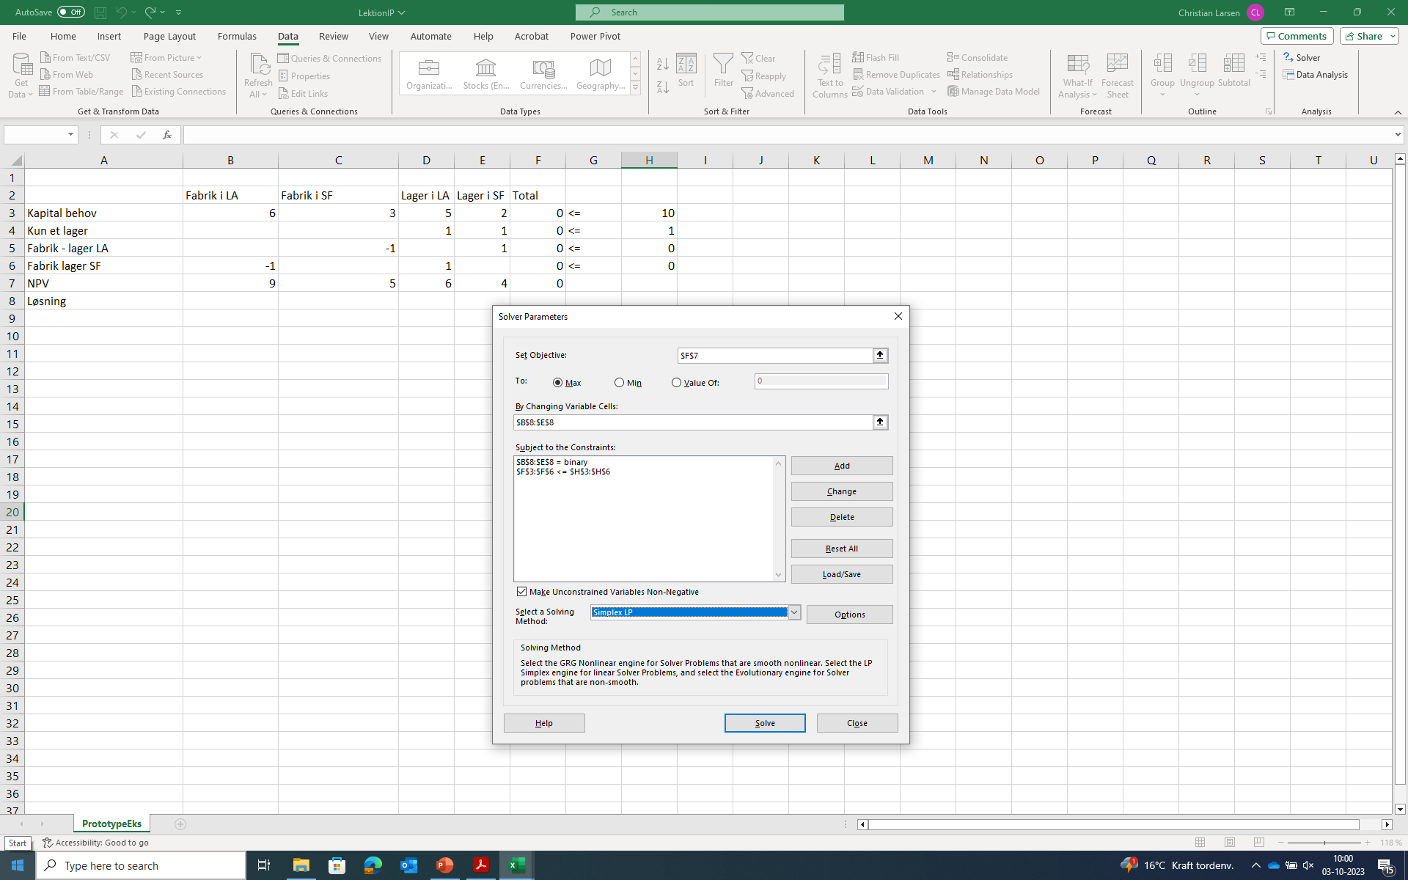
Hvordan løser man et heltalsproblem
Sætte op i Solveren (eller andet værktøj) og håbe at den kan knuse problemet

Slide 11
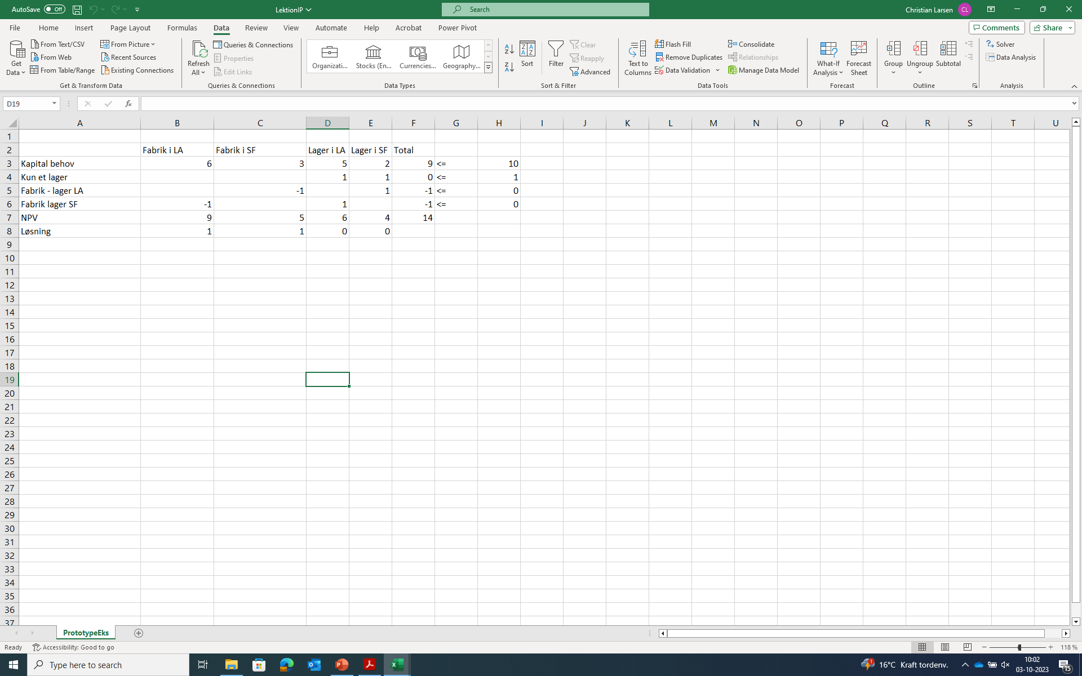
Løsning af prototype eksempel vha Solver
Solveren kan selvfølgelig sagtens løse dette problem

Slide 12
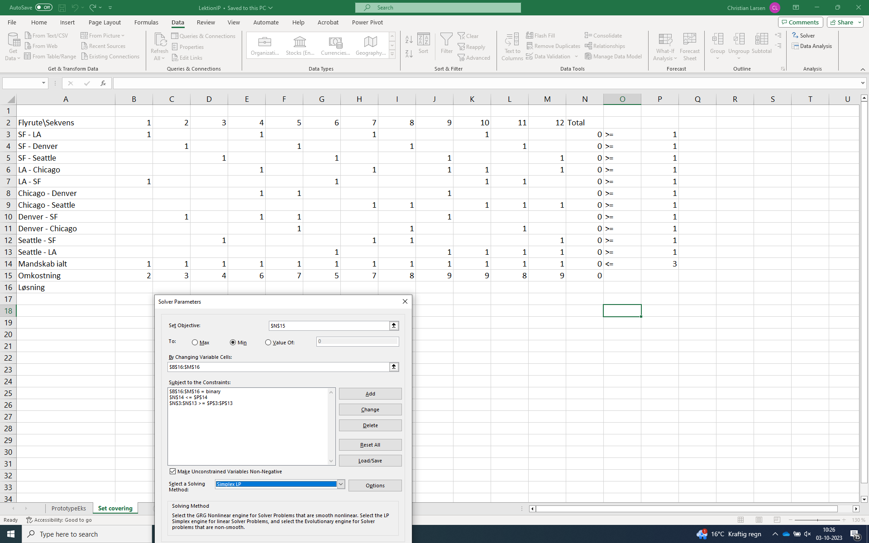
Opsætning af setcovering i Solver
Den sidste ulighed er “vendt omkring”

Slide 13
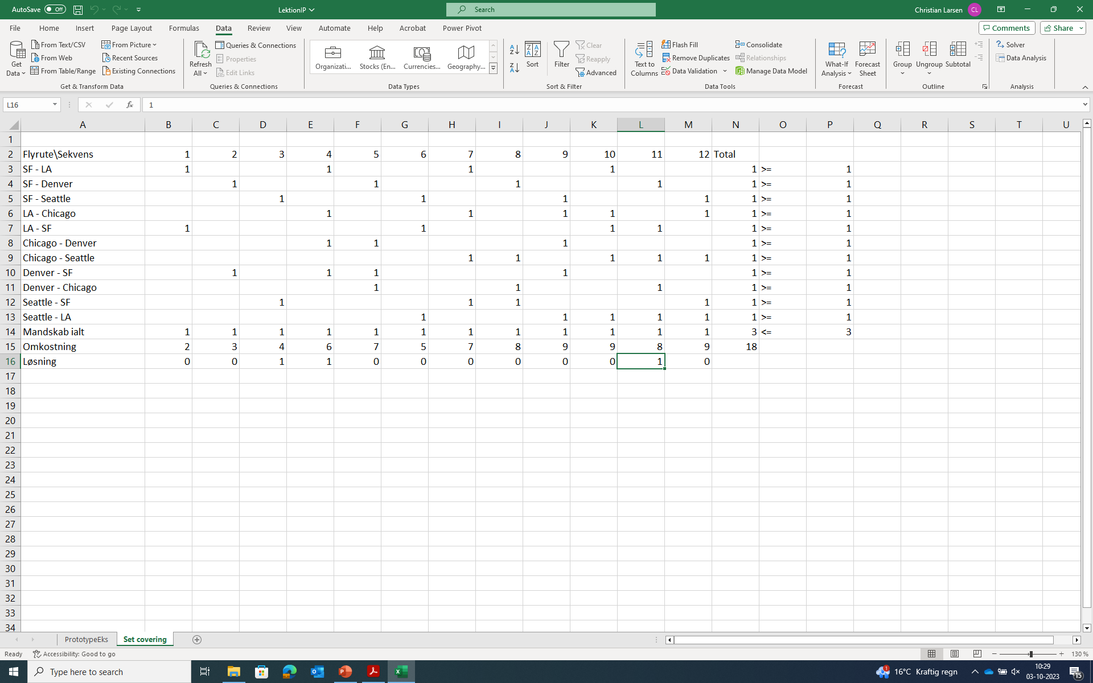
Løsning til set covering problemet
Alle mandskaber i arbejde hele tiden. Der kunne have været et mandskab der havde siddet som lønmodtagene passage i et fly

Slide 14
Hvordan løser Solveren IP
Den bruger sandsynligvis Branch and Bound (BB) algoritmen
Men BB er ikke nogen smart algoritme. I værste fald skal alle heltalsløsninger undersøges
Så I kan meget vel komme til at “slå jer” hvis I forsøger at løse et “halvstort” heltalsproblem med Solveren (og lignende værktøjer)
Så IP er “svært” i forhold til LP som er “let”

Slide 15
Løse et IP som et LP?
Det konvekse hylster af brugbarhedsområdet for et heltalsproblem er et polyder:
Den mindste konvekse mængde der omslutter de brugbare heltalspunkter er bestemt af ulighederne:
2L+ 3F<=12
L + F <=5
L,F >=0
Hvordan finde dette snit?

Slide 16
Løse et IP som et LP?
Ethvert heltalsproblem kan altså i princippet løses som et LP
Problemet er blot at finde ulighederne der beskriver det konvekse hylster!!
Men dette er et aktivt forskningsområde hvor man udvikler algoritmer hvor man kombinerer BB algortitmen med snitplanmetoder

Slide 17
TSP: Travelling Salesman problemet
En handelsrejsende skal med start i By 1 og afslutning i By 1 besøge i alt n byer så den samlede rejseafstand minimeres:
Det lyder meget simplet men er i virkeligheden (næsten) umuligt at formulere matematisk!

Slide 18
TSP: Travelling Salesman problemet
Ingen subcykler (eks med n = 5)
Antallet af uligheder der nødvendige for at udtrykke “ingen subcykler” vokser eksponentielt i n
Derfor giver det ikke mening at løse TSP som et heltalsproblem man må i stedet lave special designede algoritmer

Slide 19
Brug af binære variable til modellering af problemer med faste omkostninger
Her bruges betegnelse MIP fordi der optræder bade kontinuerte variable og heltalsvariable (binære)

Slide 20
Brug af binære variable til modellering af problemer med faste omkostninger

Slide 21
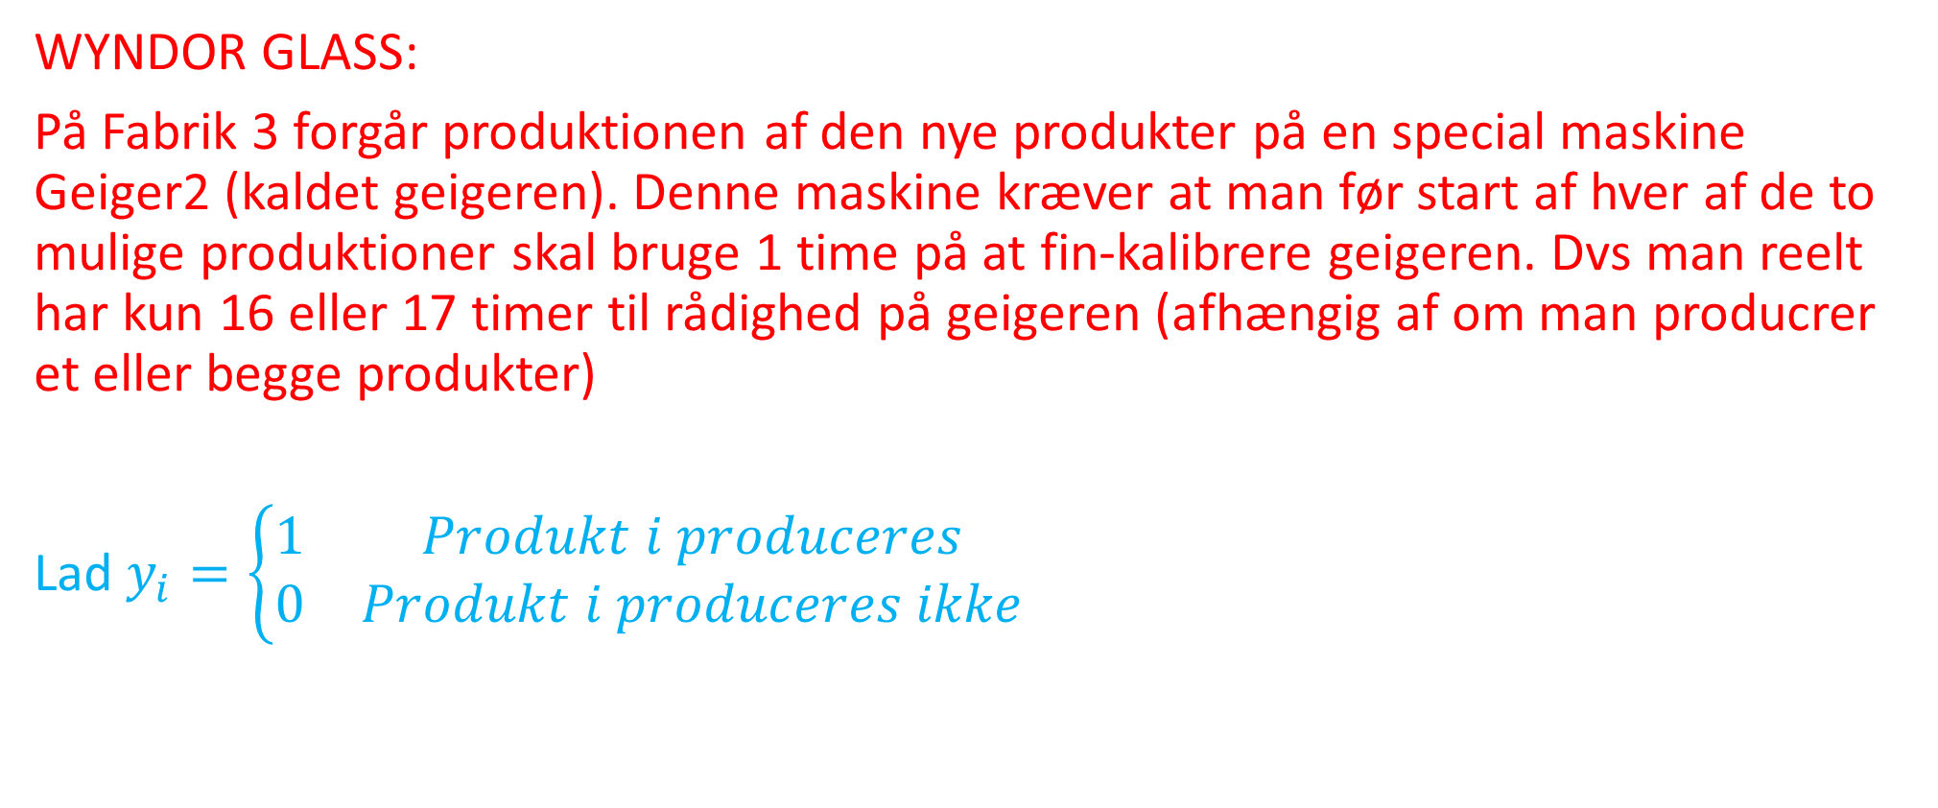
Vi kan også bruge binære variable til at modellere opstlinngstid
WYNDOR GLASS:
På Fabrik 3 forgår produktionen af den nye produkter på en special maskine Geiger2 (kaldet geigeren). Denne maskine kræver at man før start af hver af de to mulige produktioner skal bruge 1 time på at fin-kalibrere geigeren. Dvs man reelt har kun 16 eller 17 timer til rådighed på geigeren (afhængig af om man producrer et eller begge produkter)
Lad $y_{i}=\left\{\begin{matrix}1 & Produkt i produceres \\ 0 & Produkt i produceres ikke\end{matrix}\right.$

Slide 22
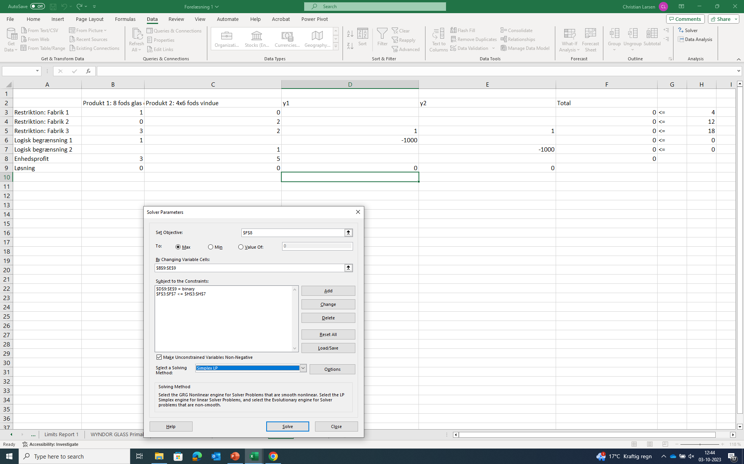
Modellering

Slide 23
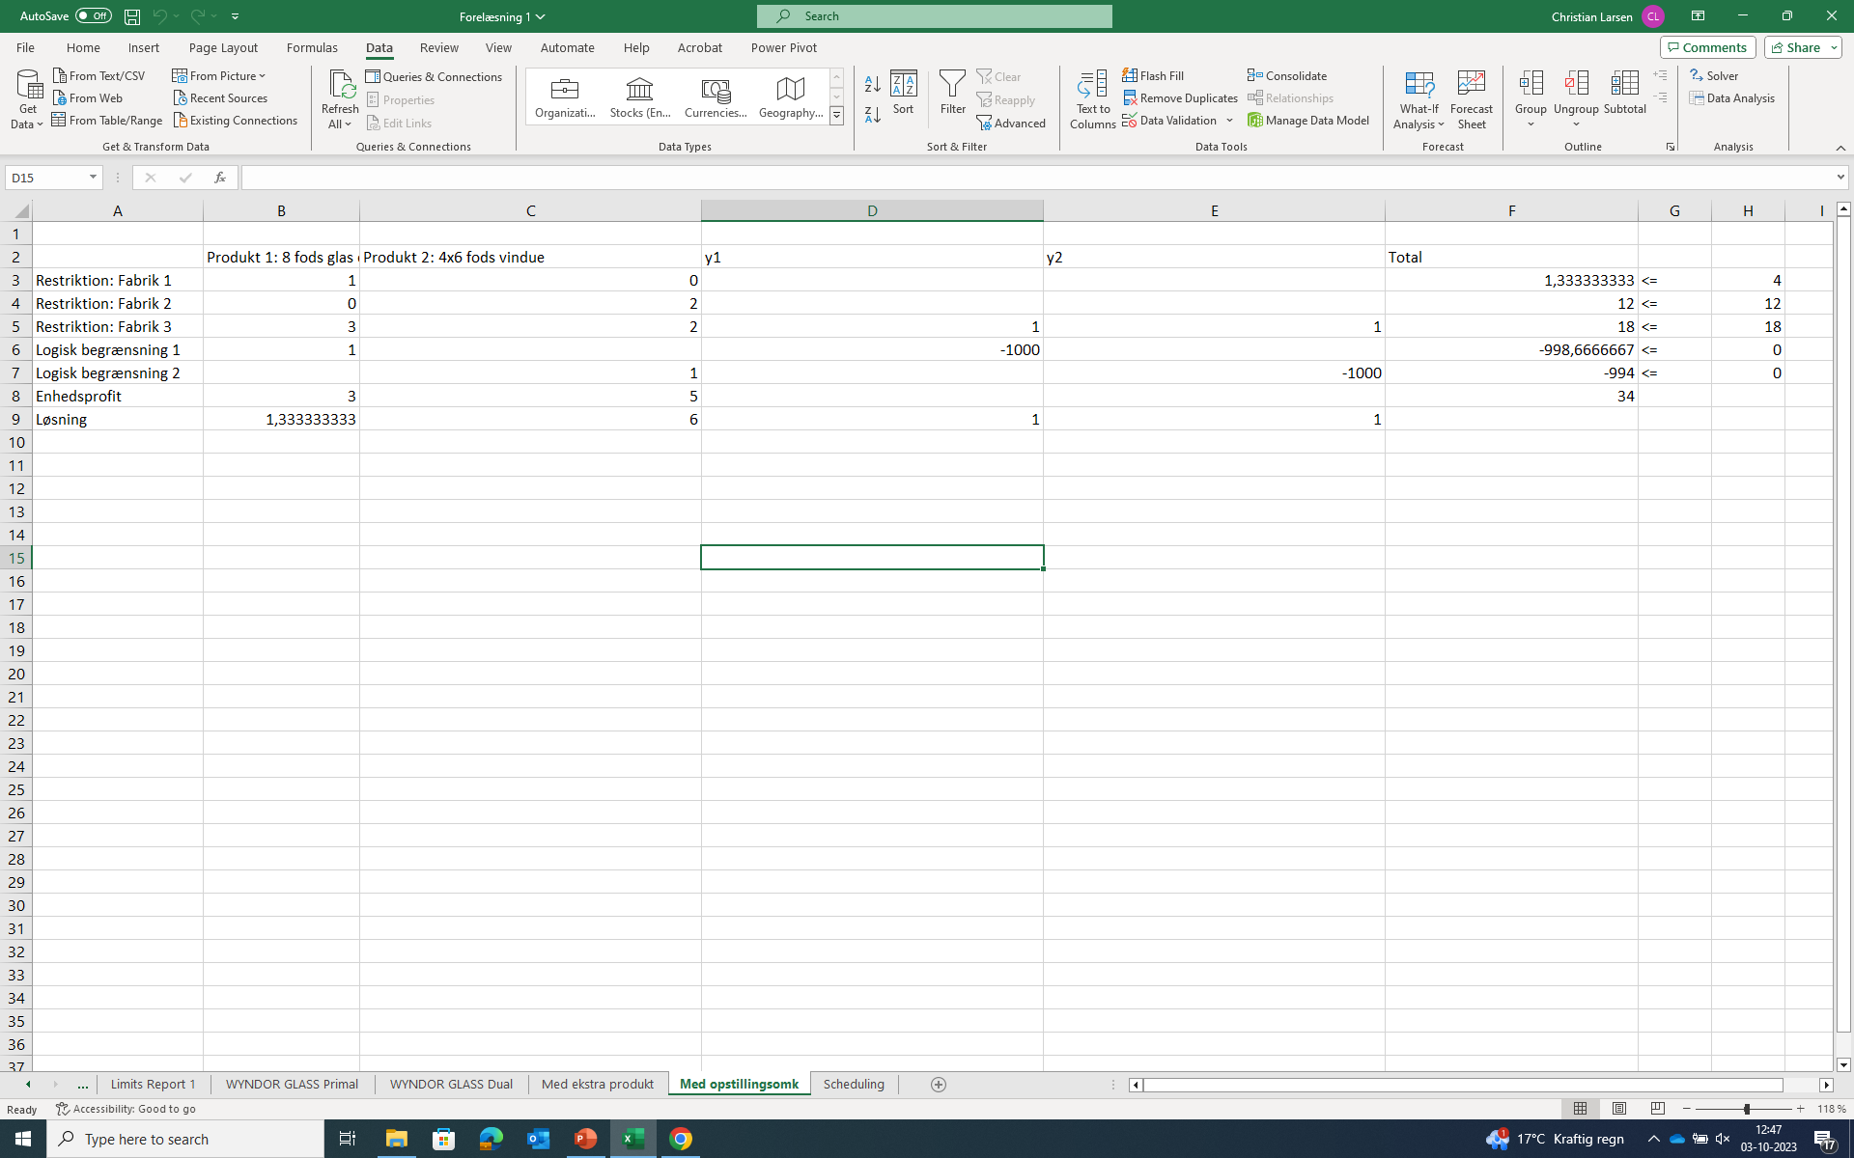
Løsning
Afrunde dette tal – eller løse så alle variable skal være heltallige?

